Slide 1
AVISO:
Este periodo NO tomará en cuenta la Carpeta como parte de la Evaluación.
20% Ensayo sobre el documental ‘Bowling for Columbine’ de Michael Moore.
El ensayo es libre (procuren tomar en cuenta no sólo el contenido, sino la forma de presentar la investigación).
Extensión mínima una cuartilla, máximo cinco.
Formato libre.

Slide 2
AVISO:
Este periodo NO tomará en cuenta la Carpeta como parte de la Evaluación.
20% Trabajo sobre el documental ‘Behind the curve’ de Netflix
Extensión mínima una cuartilla.
Identificar:
Problema o situación a estudiar
Pregunta de investigación
Objetivos
Justificación
Evidencia/información previa
Método(s) empleados
Resultados

Slide 3
Ejercicio en clase: Recolección de datos
Hoja de papel.
Nombre
Grupo
Edad
Promedio global

Slide 4
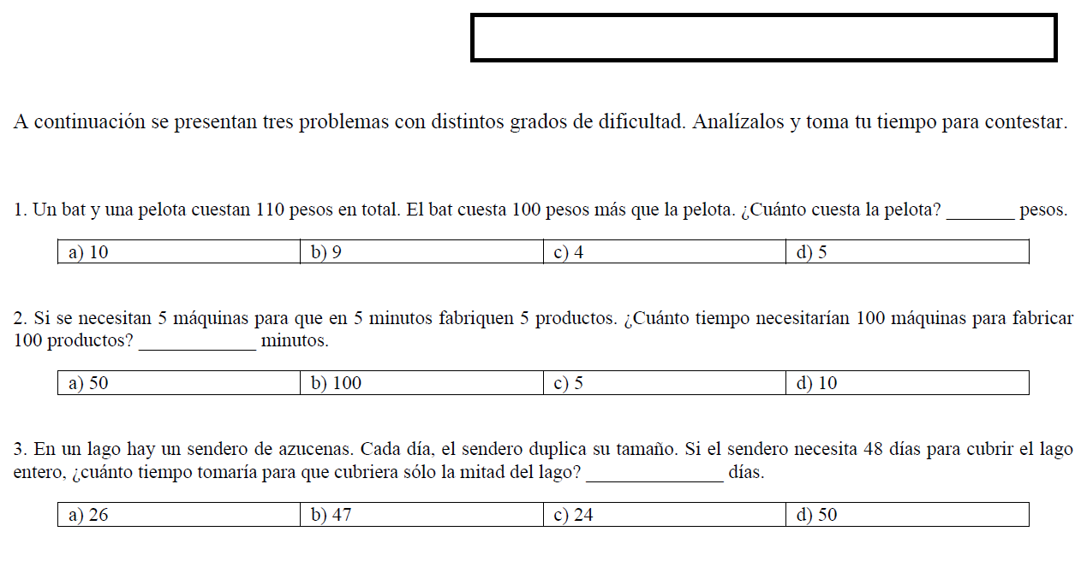
Edad:____________ Promedio General________________
Nombre y Grupo

Slide 5

Recolección y Análisis de datos
(Unidad 3: Desarrollo y Descripción del procedimiento)

Slide 6
Procedimiento general
Observo el mundo y selecciono un tema de interés
Defino mi pregunta de investigación
Planteo qué objetivos tendrá mi investigación y bajo qué justificación es relevante
Me informo al respecto
(Marco teórico)

Slide 7
Procedimiento general
Definimos nuestro Método
Medimos y registramos los valores de las variables de estudio
Se analizan los datos
Se abstraen conclusiones

Slide 8

Clase 1:
¿Qué es Medir?
¿Qué son los Instrumentos de Medición?

Slide 9
¿Qué es “Medir”?

Slide 10
¿Qué implica Medir?
En ciencias naturales:
Asignar un valor numérico a una variable usando como referencia una escala.
Ejemplo:
Medir la temperatura
En ciencias sociales:
Asociar un concepto abstracto con un indicador empírico
Ejemplo:
Medimos el acoso sexual a partir del número de denuncias registradas

Slide 11
Instrumento de medición
Ciencias naturales: Termómetro, báscula, barómetro, regla, contador, reloj, cronómetro, etc.
Ciencias sociales
Exámenes
Encuestas
Cuestionarios
Reportes

Slide 12
Instrumento de medición
Debe ser confiable
Debe tener validez
Debe ser objetivo

Slide 13
Acerca de la Confiabilidad
Definición:
Implica evaluar la precisión con la que mi instrumento está midiendo mi variable de interés.
¿Cómo se evalúa?
Comparando las puntuaciones asignadas a un mismo objeto en dos momentos (cercanos en el tiempo)
Comparando las puntuaciones obtenidas por dos personas distintas cuando se juzga un mismo objeto

Slide 14
Acerca de la Confiabilidad
Definición:
Implica evaluar la precisión con la que mi instrumento está midiendo mi variable de interés.
¿Cómo se evalúa?
Comparando las puntuaciones asignadas a un mismo objeto en dos momentos (cercanos en el tiempo)
Comparando las puntuaciones obtenidas por dos personas distintas cuando se juzga un mismo objeto

Slide 15
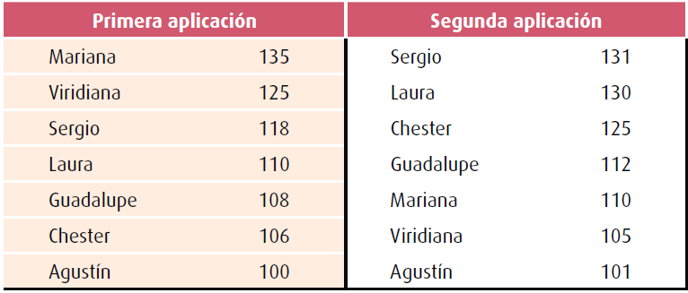
Ejemplo de un instrumento de medición poco confiable.
Imagina que se mide la estatura de un grupo de niños de preescolar en dos semanas distintas y se obtienen los siguientes valores (cm)

Slide 16
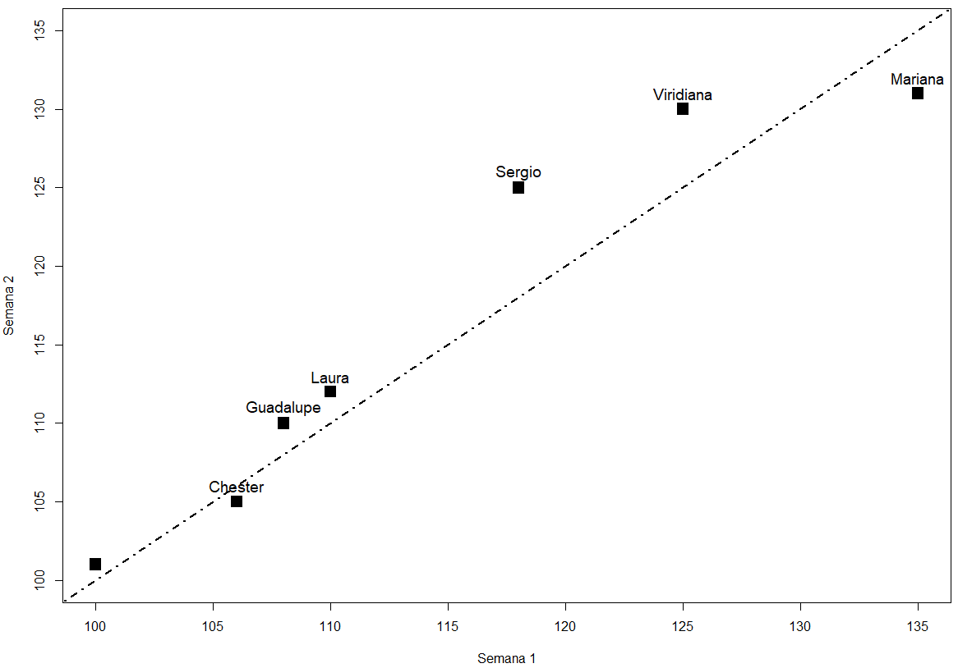
Ejemplo de un instrumento de medición poco confiable.

Slide 17
Acerca de la Confiabilidad
Definición:
Implica evaluar la precisión con la que mi instrumento está midiendo mi variable de interés.
¿Cómo se evalúa?
Comparando las puntuaciones asignadas a un mismo objeto en dos momentos (cercanos en el tiempo)
Comparando las puntuaciones obtenidas por dos personas distintas cuando se juzga un mismo objeto

Slide 18
Ejemplo de un instrumento de medición poco confiable.
Enfermera Experta
Enfermera Novata
Enfermera Novata
Enfermera Experta

Slide 19
Acerca de la Confiabilidad
La comparación entre dos medidas que se realiza para valorar la confiabilidad de mi medición, se hace a partir de un cálculo de su correlación.
En estadística, existen diversas fórmulas para calcular la correlación entre dos variables.

Slide 20
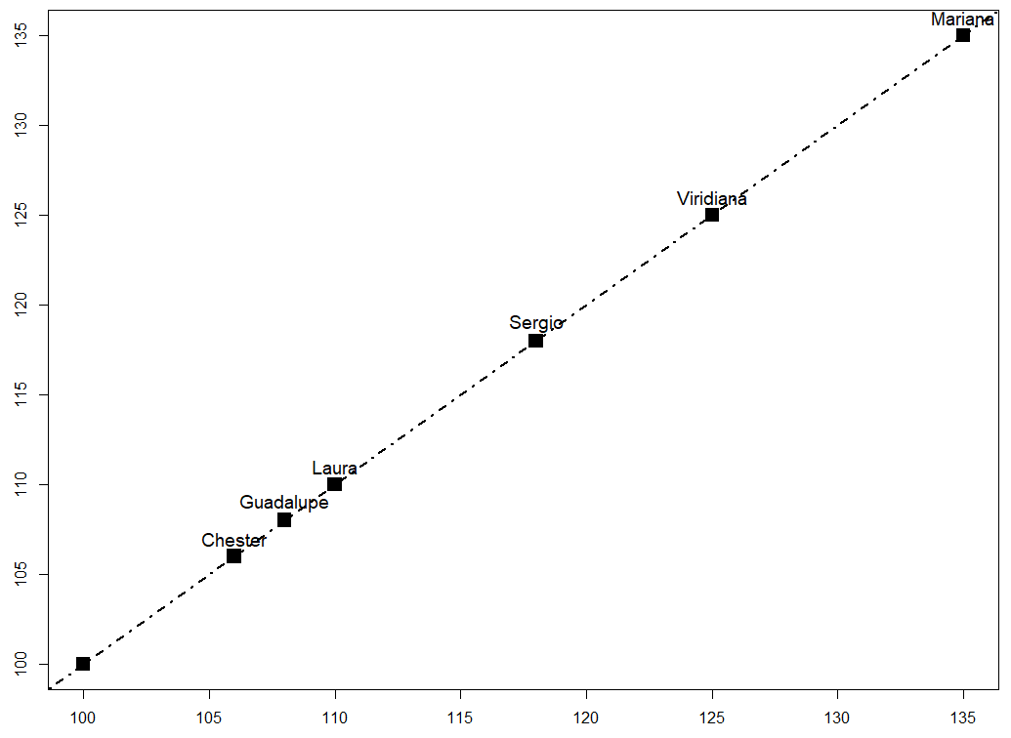
Ejemplo de una correlación positiva perfecta.
r = 1

Slide 21
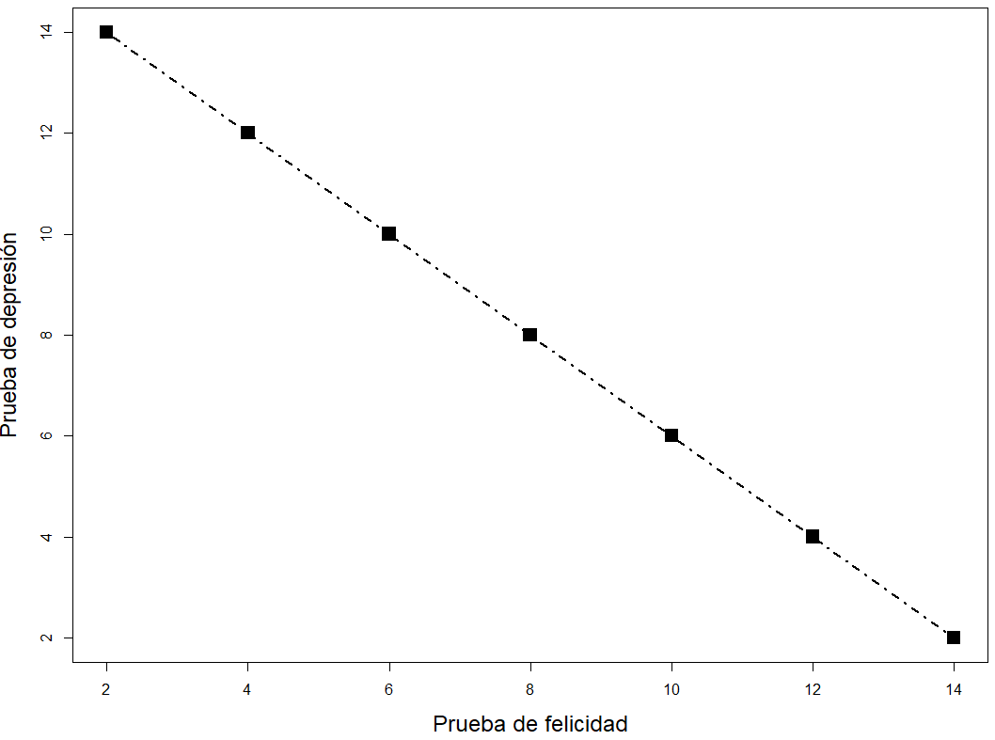
Ejemplo de una correlación negativa perfecta.
r = -1

Slide 22
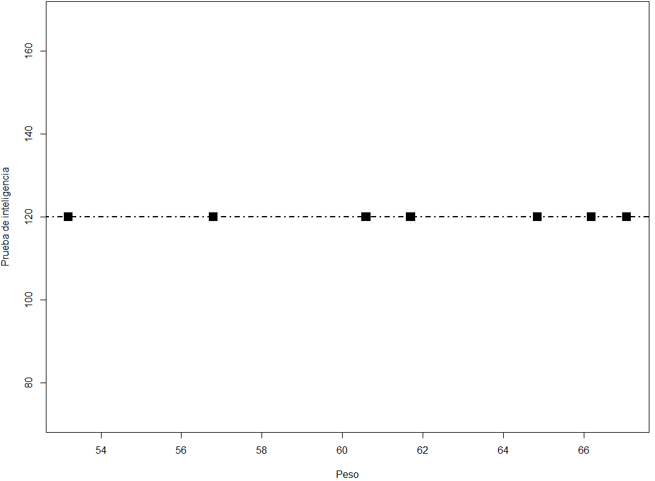
Ejemplo de una correlación nula.
r = 0

Slide 23
Acerca de la Confiabilidad
La comparación entre dos medidas que se realiza para valorar la confiabilidad de mi medición, se hace a partir de un cálculo de su correlación.
En estadística, existen diversas fórmulas para calcular la correlación entre dos variables.
r = (-1 a 1)
El signo nos indica la dirección de la correlación
Su valor absoluto indica la fuerza de la correlación

Slide 24
Acerca de la Validez
Definición:
Hace referencia al grado en que realmente se está midiendo lo que se quiere medir, (¿qué tan válido es decir que estoy midiendo lo que quiero medir?)
Ejemplo:
Medir la “condición física” de las personas, aplicándoles un cuestionario de autovaloración.

Slide 25
Acerca de la Validez
Tipos de validez
Validez de contenido:
El grado en que mi instrumento de medida captura la totalidad de aspectos contenidos en mi variable de interés.
Por ejemplo:
Hacer un examen de certificación de idioma que sólo considere la parte oral

Slide 26
Acerca de la Validez
Tipos de validez
Validez de criterio:
El grado en que mi instrumento de medida arroja información consistente con mediciones obtenidas por otros instrumentos
Por ejemplo:
La correlación entre qué tan bien me va en el examen de certificación de inglés TOEFL y el IELS.

Slide 27
Acerca de la Validez
Tipos de validez
Validez de criterio:
El grado en que mi instrumento de medida arroja información consistente con mediciones obtenidas por otros instrumentos
Validez concurrente: Cuando ya se tienen ambas medidas y se comparan
Validez predictiva: Cuando se utiliza una de las dos medidas para intentar predecir lo que se obtendrá en la segunda

Slide 28
Acerca de la Validez
Tipos de validez
Validez de criterio
Se refiere a la correspondencia entre lo que mi instrumento de medición mide, y lo que la teoría dice que debería medir
Por ejemplo:
¡¡¡Usar el número de premios Nobel ganados por cada 10 millones de habitantes para evaluar la inteligencia de las personas!!!

Slide 29
Acerca de la Validez
Tipos de validez
Validez ecológica
El grado en que el instrumento de medida que estoy utilizando se adecúa al contexto en que la estoy aplicando
Por ejemplo:
Aplicación de cuestionarios extranjeros.

Slide 30
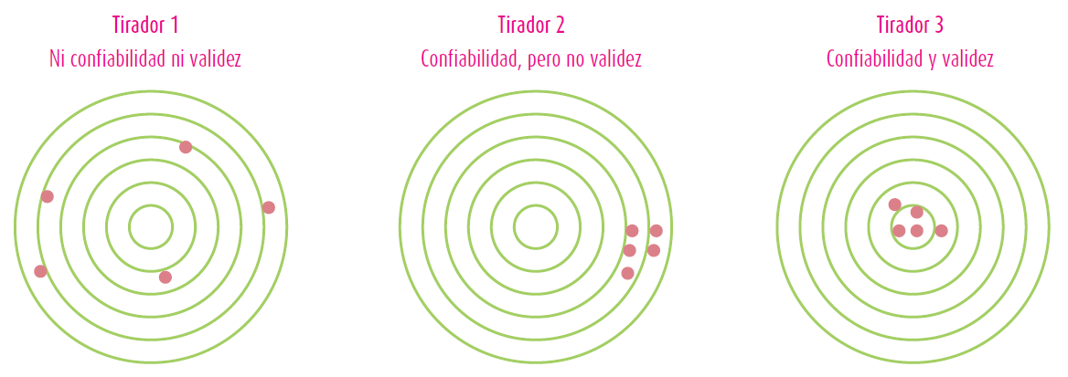
Validez y Confiabilidad, un ejemplo didáctico:

Slide 31
Validez y Confiabilidad, un ejemplo didáctico:

Slide 32
Validez y Confiabilidad, un ejemplo didáctico:

Slide 33
Acerca de la Objetividad
Definición:
Implica el grado en que nuestro instrumento está libre de sesgos
Por ejemplo:
Tener cuidado con la “deseabilidad social”
Tener cuidado con la redacción de mi instrumento
¿Cómo se evalúa?
Observando los patrones de respuesta

Slide 34
Instrumento de medición
Debe ser confiable
Debe ser replicable en el tiempo y entre aplicadores
Debe tener validez
¡Debe medir lo que interesa medir!
Debe ser objetivo
Debe representar la realidad de la manera más pura posible

Slide 35
Recolección de Datos

Slide 36
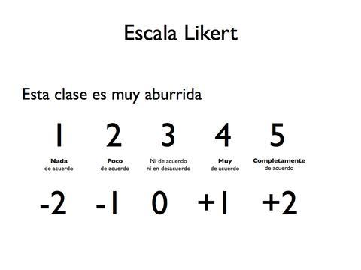
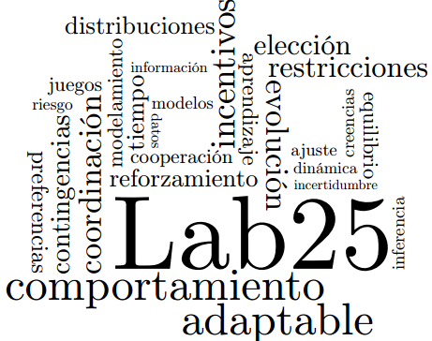
Escala Likert
Conjunto de ítems presentado en forma de afirmaciones o juicios ante los cuales se pude la reacción de los sujetos.

Slide 37
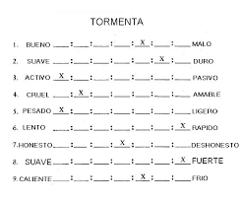
Diferencial semántico
Serie de adjetivos extremos que califican al objeto de actitud ante los cuales se solicita la reacción del sujeto.

Slide 38

Cuestionarios
Tipo de preguntas que se pueden hacer:
Dicotómicas
Opción múltiple
Abiertas

Slide 39
Análisis del contenido
Es una técnica para estudiar y analizar la comunicación de una manera objetiva, sistemática y cuantitativa. Puede ser aplicado a cualquier manera de comunicación emitida a través de cualquier medio de transmisión.

Slide 40
Introducción al análisis de datos

Slide 41
¿Qué es analizar datos?
Significa categorizar, ordenar, manipular y resumir datos.
El propósito del análisis es reducir los datos a una forma entendible e interpretable para que las relaciones de los problemas de investigación puedan ser estudiadas y probadas.

Slide 42
Tipos de Variables
Variables Numéricas (“Cuantitativas”)
Se pueden expresar en términos de valores numéricos.
Se pueden medir y definir intervalos.
Variables Categóricas (“Cualitativas”)
Se centran en las características o cualidades de los objetos.
En algunos casos, se pueden ordenar en una secuencia, pero no se pueden medir (no se les puede asignar un valor numérico)
Notes:
El tipo de gráfica a utilizar depende en gran medida del tipo de variable que se quiera representar.
En general, existen dos grandes tipos de variables: las que se pueden pensar en términos de números (en estudios de nuestra área y en neuro, hay un chorro de ejemplos) y las que se pueden pensar como cualidades de las cosas (en las ciencias sociales)
*Niño, OJO: Las variables ordinales NO se consideran numéricas porque no se les pueden aplicar operaciones aritméticas.
*Felisa. OJO con tu OJO: Eso es considerado dentro de la estadística pero dentro de teoría del Ítem se hacen supuestos distintos.
https://learnandteachstatistics.wordpress.com/2013/07/08/ordinal/

Slide 43
Variables Numéricas
Variables Discretas
NO varían en un contínuo (sólo se pueden representar con números enteros). Por ejemplo:
Número de casos en una categoría específica
Variables Continuas
Varían de manera contínua (se pueden representar con números decimales). Por ejemplo:
Peso
Altura
Distancia
Intervalares: La distancia entre cada valor es la misma.
La diferencia entre 1 y 2 kg, es la misma que entre 37 y 38 kg.
De Razón: Son variables intervalares que parten de un 0 absoluto.
Notes:
Las variables susceptibles a medirse/representarse con números, pueden hacerlo dentro de un contínuo (que admite valores infinitos entre cada salto) o en saltos específicos (valores discretos)
https://statistics.laerd.com/statistical-guides/types-of-variable.php <- Referencia

Slide 44
Variables Categóricas
Nominales
Son aquellas que asignan una etiqueta de pertenencia a una categoría particular (Nombran las cosas)
Género
Escolaridad
Género musical favorito
Dicotómicas
Distinguen entre la presencia y ausencia de una cualidad.
Sexo
Lectores - No lectores
Fumadores - No Fumadores
Ordinales
Sabemos que llevan un orden, pero no conocemos la diferencia entre cada salto.
Escalas Likert
‘Poco’, ‘Medio’, ‘Mucho’
‘Siempre”, “A veces”, “Nunca”
Notes:
Las variables que apelan a las cualidades de los objetos pueden hacerlos para nombraros, para saber si poseen o no cierta cualidad, o para ordenarse en una escala (no intervalar, pero sí con orden).
https://statistics.laerd.com/statistical-guides/types-of-variable.php <- Same reference as before
Niño: Por qué sacar las dicotómicas de las nominales?

Slide 45
El papel de las Gráficas
Las gráficas de datos muestran la relación entre una variable dependiente (y) y una variable independiente (x).
Describen los cambios en Y como una función de los cambios en X.
y
x
Notes:
Definición breve y formal-ish de lo que es una gráfica.

Slide 46
Tipos de Gráficas
Gráfica de Pastel
Gráfica de Barras
Histograma
Gráficas lineales
Polígono de frecuencia
Notes:
‘En general existen varios tipos de gráficas, aquí tenemos algunas de las más comunes y con las que muy seguramente ya han tenido algún tipo de contacto…’ http://www.statisticshowto.com/types-graphs/ <- Referecia (Referencias)
Y alguna razón en específico por la cual presentas en ese orden?

Slide 47
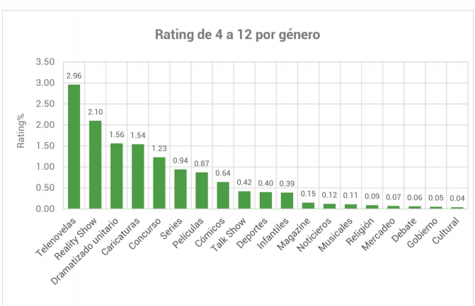
Gráficas de Barras
Presenta los valores absolutos de cierta variable (y) en diferentes grupos o categorías (x).
X = Variable categórica
Y = Variable numérica
IFT, 2015 (http://www.ift.org.mx/sites/default/files/contenidogeneral/comunicacion-y-medios/estudiosninosfinalacc.pdf )
Notes:
Datos de un estudio real del IFT (Instituto Federal de Telecomunicaciones) en niños mexicanos en el 2015 ( http://www.ift.org.mx/sites/default/files/contenidogeneral/comunicacion-y-medios/estudiosninosfinalacc.pdf )

Slide 48
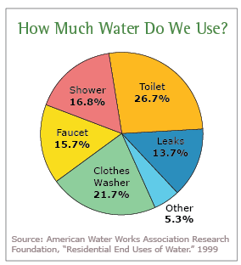
Gráficas de Pastel
Se utilizan para representar porcentajes (proporciones).
Deben sumar 1.
La suma de las partes no puede ser más ni menos que el TOTAL.

Slide 49
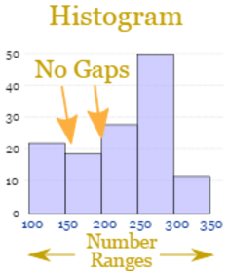
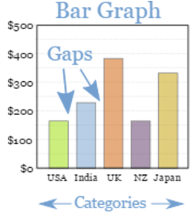
Gráficas de Barras vs Histogramas
Gráfica de Barras
X = Variable categórica
Y = Variable contínua
Histogramas
X = Variable numérica (Continua)
Y = Frecuencias
Notes:
https://www.mathsisfun.com/data/images/bar-chart-vs-histogram.svg

Slide 50
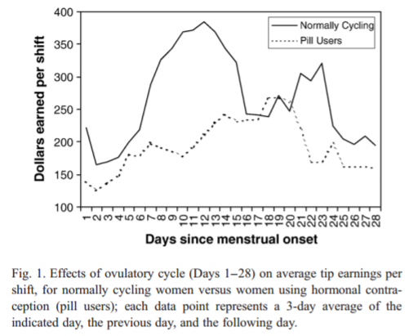
Gráficas Lineales
Presentan los cambios en la variable dependiente (y) a lo largo de diferentes valores en (x).
X = Variable Numérica
Y = Variable Numérica
Notes:
http://flowingdata.com/2017/04/30/youtube-plays-for-its-gonna-be-may/

Slide 51
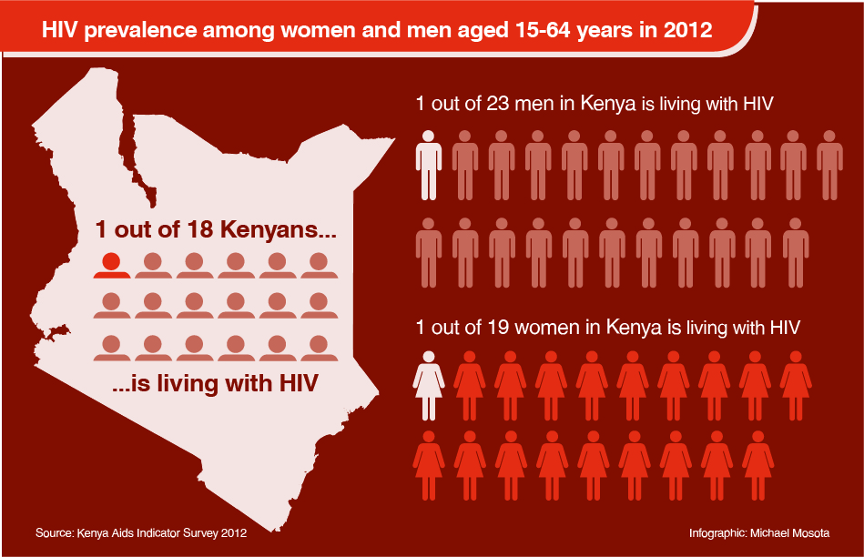
... Pictogramas
“Se refieren a la representación de ideas e información por medio de gráficos”
Generalmente, se usan para divulgar información de la manera más sencilla y ‘atractiva’ posible.
Notes:
Por último tenemos… los pictogramas. Formas de presentar los datos de la manera más digerida posible, con el fin de amenizar los trabajos de divulgación.
Sin embargo, dado lo terriblemente imprecisos que pueden llegar a ser, jamás se encontraría uno en un artículo científico.

Slide 52
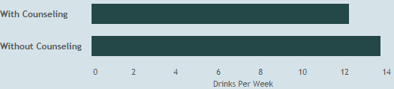
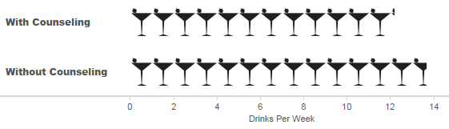
... Pictogramas
Siguen el mismo principio que las gráficas de barras, pero utilizando dibujitos ilustrativos en lugar de barras.
‘Atractivos’, pero poco precisos.
X = Variable Categórica Y = Variable Numérica (con dibujitos)
Notes:
1: Fuente de las gráficas ( http://www.datarevelations.com/how-the-economist-usa-today-and-fox-news-might-display-a-chart.html )
2.- Fuente de los datos (Counseling no mejora el consumo de alcohol) https://socialhostlaw.com/2014/08/25/counseling-does-little-to-deter-youth-drinking-review-finds/

Slide 53
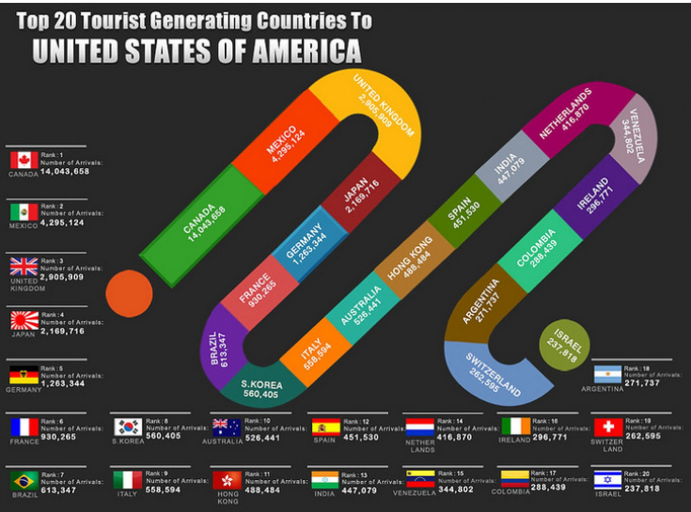
‘Atractivos’... pero poco precisos.
Notes:
Fuente: https://visual.ly/top-20-tourist-generating-countries-united-states
Hay una diferencia de 10,000,000 de ‘arrivals’ entre México y Canadá, y sin embargo, estas tienen casi la misma área. Además, siempre está el hecho de que es poco claro la comparación de áreas rectas vs áreas curvas

Slide 54
¡Cuidado con las gráficas sugerentes*!
Notes:
Ahora sí, una vez dado el panorama general de qué son las gráficas, cuáles y por qué se utilizan, podemos empezar a señalar los “errores” de diseño más comunes… que pueden alterar la manera en que sacamos conclusiones.

Slide 55
Los valores en los Ejes

Slide 56
Ejemplo:
Notes:
El eje de las ‘Y’ no parte de 0, sino que comienza en 34; la diferencia no es tan grande (o al menos, no 4x)
*The phrase Bush tax cuts refers to changes to the United States tax code passed originally during the presidency of George W. Bush and extended during the presidency of Barack Obama, through (https://en.wikipedia.org/wiki/Bush_tax_cuts )

Slide 57
¿“Las gráficas que no parten del valor 0 son *”?
No necesariamente
Notes:
¡No saltemos a conclusiones a partir de un ejemplo! Como siempre, la respuesta es “depende…”

Slide 58
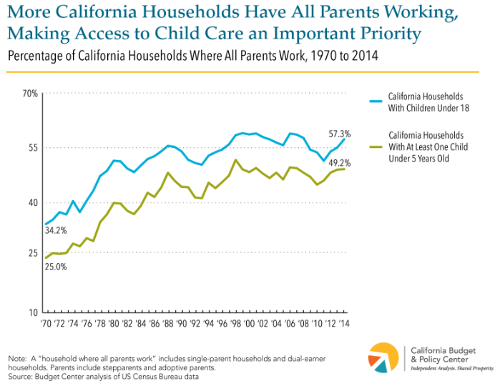
Omitir el valor 0 tiene sentido cuando lo que nos interesa observar es la tendencia de nuestra variable dependiente a cambiar conforme cambia la variable independiente.
Notes:
Ejemplo de gráfica bonita y bien hecha que omite los valores 0
¿Por qué no es importante? Porque lo importante no es ver si hay o no un cambio en los valores absolutos (cada punto en cada línea a lo largo del eje x), sino porque lo que interesa es ver la tendencia que tienen ambos grupos a comaprar a lo largo de X.

Slide 59
¿Omitir el valor 0 es bueno o malo?
Es malo cuando…
Se promueve que los lectores salten a las conclusiones erróneas acentuando injustificadamente la diferencia entre dos grupos a comparar (variables categóricas)
En otras palabras, las Gráficas de Barras e Histogramas siempre deben partir de 0
Notes:
La idea es que es malo saltarse le 0 cuando se enfatizan diferencias en cantidades absolutas (barras e histogramas, etc); pero no es necesariamente malo cuando el punto del grafico es mostrar el cambio gradual en Y como función de x (lineales, scatter, etc)

Slide 60
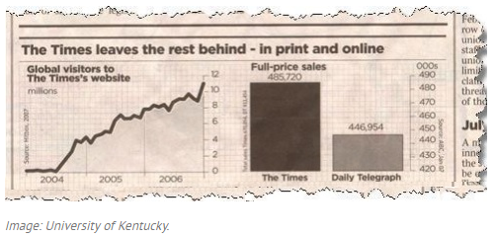
Ejemplo:
Notes:
Es otra instancia de tu ejemplo anterior, no crees que es redundante?

Slide 61
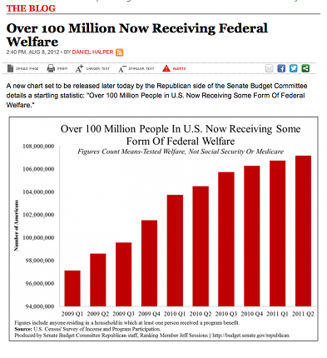
Ejemplo:
Notes:
Welfare is the provision of a minimal level of well-being and social support for citizens without current means to support basic needs. In most developed countries, welfare is largely provided by the government from tax income, and to a lesser extent by charities, informal social groups, religious groups, and inter-governmental organizations. (https://en.wikipedia.org/wiki/Welfare )

Slide 62
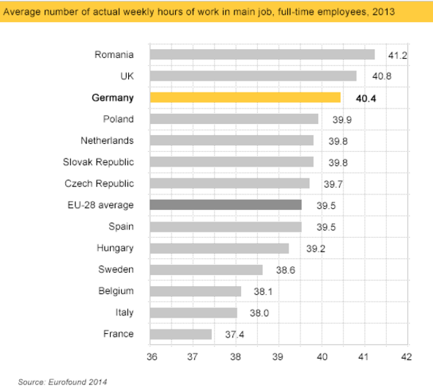
Ejemplo:

Slide 63
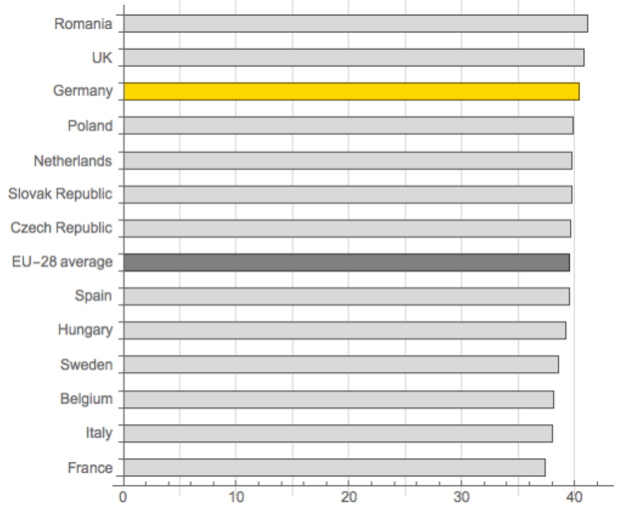
¡Corrijamos!
Notes:
http://callingbullshit.org/tools/tools_misleading_axes.html

Slide 64
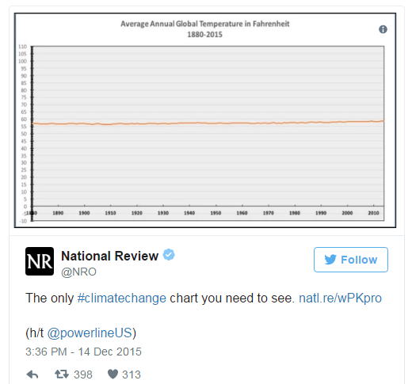
Ejemplo:
-No existe el cambio climático
Esta gráfica sí que incluye el valor 0, ¿de qué manera esto repercute las conclusiones?
Notes:
“En todas estas gráficas (las anteriores), parece claro por qué es malo omitir el valor 0: porque se acentúa la diferencia (absoluta) en cierta variable (en y) entre varios grupos (una variable categórica - x en una gráfica de barras) ; sin embargo, cuando lo que estamos interesados en observar son cambios en la variable (y) a lo largo de diferentes VALORES de nuestra variable independiente. Es decir… cuando NO hacemos gráficas de barras, histogramas o pictogramas!

Slide 65
¿Omitir el valor 0 es bueno o malo?
Es malo cuando…
Se promueve que los lectores salten a las conclusiones erróneas acentuando injustificadamente la diferencia entre dos grupos a comparar (variables categóricas)
En otras palabras, las Gráficas de Barras e Histogramas siempre deben partir de 0
Tiene sentido si…
1.- Lo que interesa es observar los cambios en Y a través de los cambios en X.
2.- Tenemos razones para asumir que la variable difícilmente va a mostrar el valor 0
Gráficas Lineales
Notes:
La idea es que es malo saltarse le 0 cuando se enfatizan diferencias en cantidades absolutas (barras e histogramas, etc); pero no es necesariamente malo cuando el punto del grafico es mostrar el cambio gradual en Y como función de x (lineales, scatter, etc)

Slide 66
2) La Escala/Intervalo cubierto por los ejes
Notes:
¡De hecho! En ocasiones, cuando los valores en Y que estamos observando, y cuyo cambio interesa detectar, incluir el valor 0 puede ser un gran problema porque amplía ‘más de lo necesario’ la escala que estamos usando para evaluar los datos… Esto nos lleva a nuestro segundo gran problema.

Slide 67
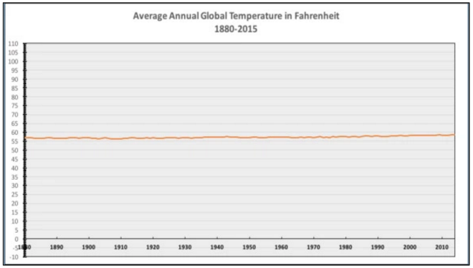

Slide 68
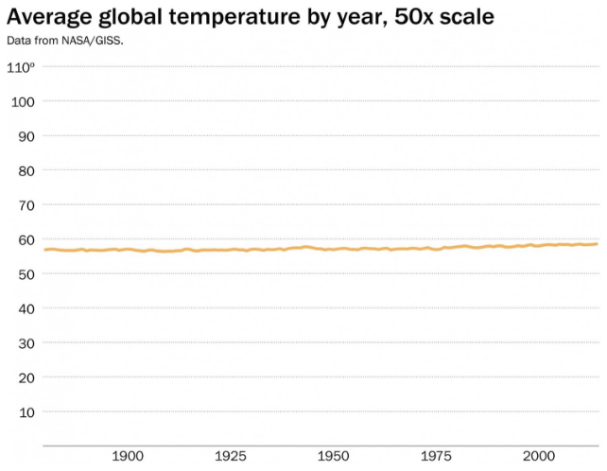
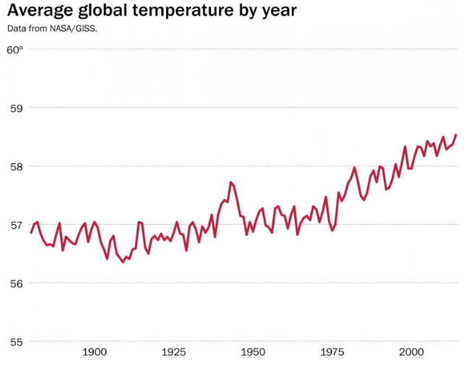
The Washington Post - “Why this National Review Global temperature graphic is so misleading” by Philip Bump (Link en ‘Fuentes’)
Notes:
Los mismos datos, extraídos de la base de datos de la NASA, ploteados con distintas escalas ilustran la importancia de hacer gráficos no-tendenciosos

Slide 69
3) Proporción en los ejes

Slide 70
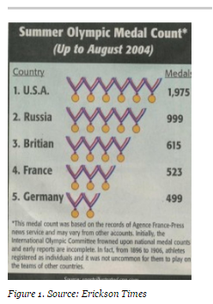
Ejemplo:
-Los 5 países con más medallas, parecen guardar siempre una distancia proporcional.
Según la representación de medallas ganadas en Alemania, dos figuras valen 500 medallas; pero en Francia se utiliza una figura más para representar una diferencia de 24 medallas.
Notes:
https://www.forbes.com/sites/naomirobbins/2012/02/16/misleading-graphs-figures-not-drawn-to-scale/#39053d1b15ef

Slide 71
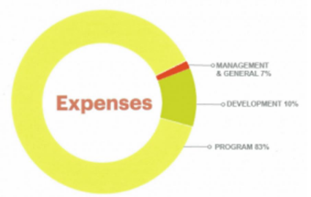
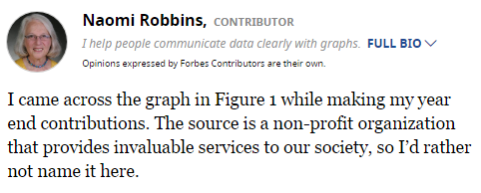
Ejemplo:
Notes:
https://www.forbes.com/sites/naomirobbins/2013/01/03/deceptive-donut-chart/#48f8879c598e

Slide 72
4) Títulos y encabezados sugerentes

Slide 73
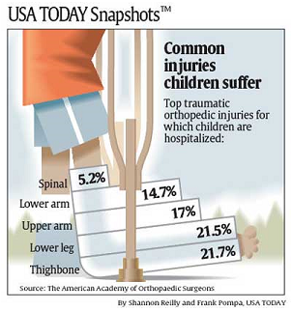
Ejemplo:

Slide 74
5) La información cuando es mucha, se pierde.

Slide 75
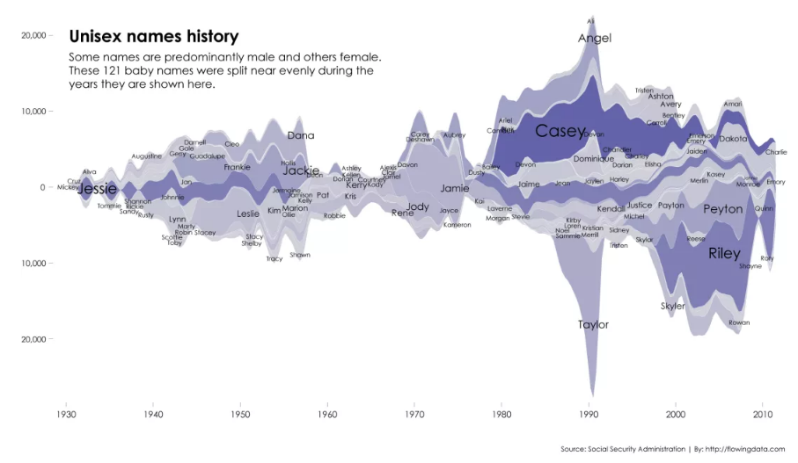
Notes:
Cómo funciona el ejemplo:
En este histograma masivo se muestra a lo largo de los años (X) la proporción de hombres y mujeres (Eje Y pa’ rriba y pa’ bajo, respectivamente) con ‘n’ nombre (cada una de las areas sombreadas, distinguidas en colores diferentes) ¡Esta gráfica tiene demasiada información!
https://flowingdata.com/2013/09/25/the-most-unisex-names-in-us-history/

Slide 76
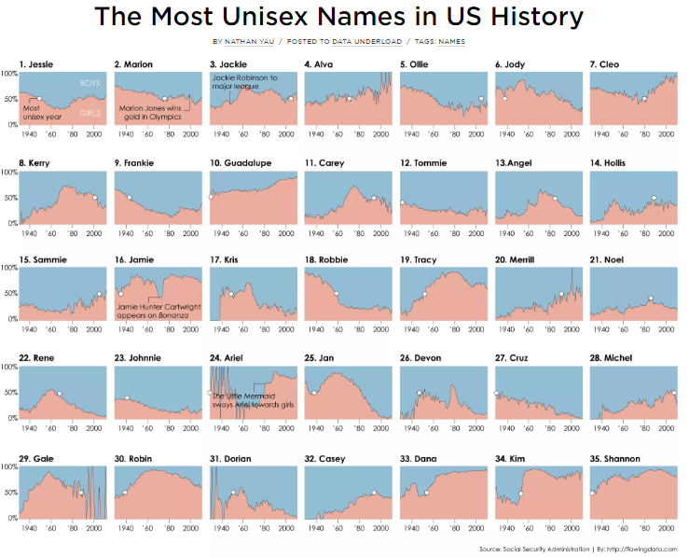
Notes:
Para recuperar la mayor información, lo ideal sería tener un histograma por cada ‘n’.
https://flowingdata.com/2013/09/25/the-most-unisex-names-in-us-history/

Slide 77
Conclusión
Los gráficos de datos son una ventana a los resultados encontrados e invita al lector a sacar sus propias conclusiones.. ¿o no?.
Cambios aparentemente sutiles en la forma de presentar los datos pueden tener un impacto notorio en la forma en que se interpreta.
Como lector… hay que preguntarnos si la gráfica que se nos muestra refleja los datos obtenidos ó si fue diseñada para reflejar las expectativas de lo que se esperaba encontrar.
Como investigador…
Notes:
http://callingbullshit.org/tools/tools_misleading_axes.html

